Slide 1
Taller de elaboración de Trabajo Final Integrador
Introducción
Profesor: Dr. Carlos G. Neil
Cneil@uno.edu.ar

Slide 2
Taller de elaboración de Trabajo Final Integrador
Contenidos mínimos
Bibliografía
Cronograma de actividades
Resultados de aprendizaje, actividades y evaluación
Asistencia 2025 - Hojas de cálculo de Google

Slide 3
Competencias, capacidades, resultados de aprendizaje y unidades

Slide 4
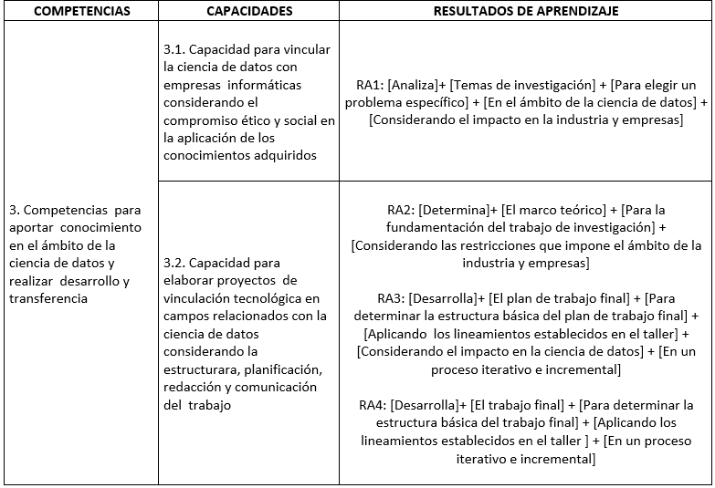
Unidad I: La investigación científica
Unidad II: Cómo elegir un problema de investigación
Unidad III: Las referencias bibliográficas
Unidad IV: La revisión bibliográfica
Unidad V El marco teórico en las ciencias de datos
Unidad VI Plan de trabajo final
Unidad VII Trabajo
final

Slide 5
Desarrollo de competencias conducido por rúbricas

Slide 6
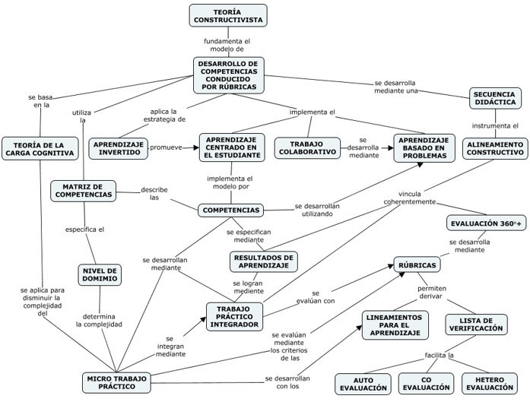
Aprendizaje
activo
Definimos las competencias
Desarrollamos las competencias
---
https://uai.edu.ar/Competencias#Libro
Evaluamos las competencias

Slide 7
El aprendizaje activo
Aprendizaje centrado en el estudiante
El aprendizaje activo se basa en una metodología que sitúa al estudiante como protagonista de su formación, promoviendo la construcción de conocimientos a través de la resolución de problemas y la integración de saberes teóricos y prácticos.

Slide 8
Características del Aprendizaje Activo/1
Aprendizaje basado en problemas
Se fomenta la resolución de problemas
Se usan micro trabajos prácticos para desarrollar competencias
Se diseñan trabajos prácticos integradores para articular competencias específicas.
No solo conceptos
Disminuyen la carga cognitiva
Sintetizan e integran los micro TP

Slide 9
Características del Aprendizaje Activo/2
Lineamientos y listas de verificación (rúbricas)
Se incorporan los lineamientos para el aprendizaje para la resolución de TP
Se utiliza la lista de verificación (auto evaluación) para fomentar la metacognición
Se enfatiza en la retroalimentación formativa (del docente) para la mejora continua.

Slide 10
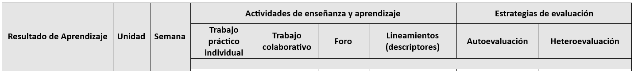
Actividades de enseñanza aprendizaje
Resultados de aprendizaje, actividades y evaluación

Slide 11
Alineamiento constructivo
Definición -> desarrollo -> evaluación
de competencias
Trabajos prácticos, lineamientos, lista de verificación y retroalimentación

Slide 12
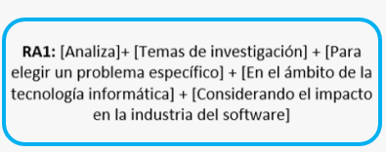
Definición -> desarrollo -> evaluación
Resultados de aprendizaje

Slide 13
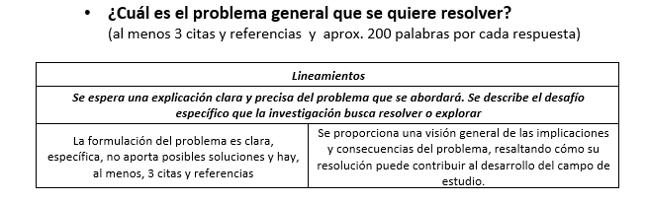
Definición -> desarrollo -> evaluación
Pregunta del micro TP
Contexto
Lineamientos para el desarrollo de la pregunta del TP
Criterios

Slide 14
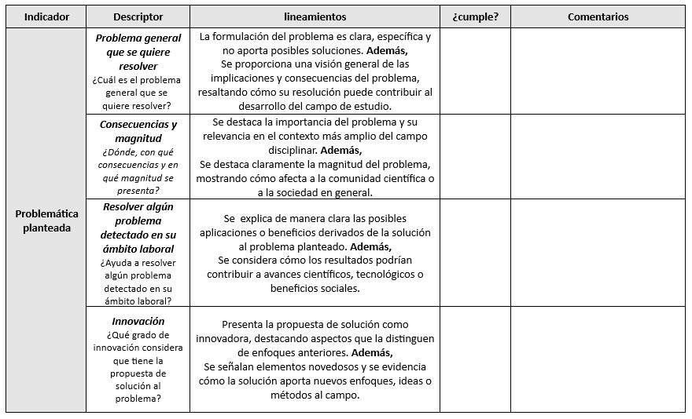
Definición -> desarrollo -> evaluación
Lista de verificación
Autoevaluación

Slide 15
Definición -> desarrollo -> evaluación
Heteroevaluación
Retroalimentación
(docente)

Slide 16
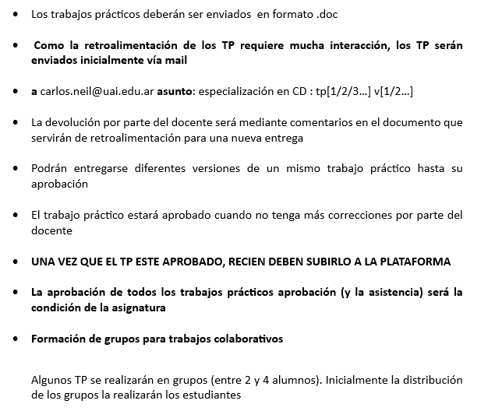
Como se desarrolla la heteroevaluación

Slide 17
Se estructura a partir de micros TP que se integran en el Plan de trabajo final
En resumen…
[Desarrolla]+ [El plan de trabajo final] + [Para determinar la estructura básica del plan de trabajo final] + [Aplicando los lineamientos establecidos en el taller] + [Considerando el impacto en la ciencia de datos] + [En un proceso iterativo e incremental]
Resultado de aprendizaje

Slide 18
Plan de trabajo final
Titulo
Alumno
Tutor
Resumen
Palabras claves
  Ámbito de la ciencia de datos
  Problema de investigación
  Solución al Problema Identificado
  Aplicaciones prácticas
  Transferencia de los resultados obtenidos
  Objetivo del trabajo
  Trabajos relacionados
Referencias

Slide 19
Trabajo final v1.0
Titulo
Alumno
Tutor
Resumen
Palabras claves
Dedicatoria (si la hubiere)
Reconocimientos (si lo hubiere)
Índice general
Índice de gráficos (si lo hubiere)
Índice de tablas (si lo hubiere)
  Capítulo 1 - Introducción
  Capítulo 2 (Nombre del capítulo)
  Capítulo 3 (Nombre del capítulo)
  …
  Capítulo n (Nombre del capítulo)
  Capítulo n+1 (Trabajos relacionados)
  Capítulo n+2 (Conclusión y trabajos futuros)
Anexo I (si hubiere)
Anexo II (si hubiere)
…
Acrónimos o siglas (si los hubiere)
Referencias

Slide 20
Relación entre el plan de TF y el TF

Slide 21

Plan de Trabajo final
Trabajo final
Titulo
Alumno
Tutor
Resumen
Palabras claves
Dedicatoria (si la hubiere)
Reconocimientos (si lo hubiere)
Índice general
Índice de gráficos (si lo hubiere)
Índice de tablas (si lo hubiere)
  Capítulo 1 - Introducción
  Capítulo 2 (Nombre del capítulo)
  Capítulo 3 (Nombre del capítulo)
  …
  Capítulo n (Nombre del capítulo)
  Capítulo n+1 (Trabajos relacionados)
  Capítulo n+2 (Conclusión)
  Capítulo n+3 (trabajos futuros)
Anexo I (si hubiere)
Anexo II (si hubiere)
…
Acrónimos o siglas (si los hubiere)
Referencias
Titulo
Alumno
Tutor
Resumen
Palabras claves
  Ámbito de la ingeniería de software
  Problema de investigación
  Solución al Problema Identificado
  Aplicaciones prácticas
  Transferencia de los resultados obtenidos
  Objetivo del trabajo
  Trabajos relacionados
Referencias
Iterativo e incremental

Slide 22
Dinámica de trabajo del Taller de elaboración de Trabajo Final Integrador

Slide 23
Trabajos prácticos, plan de Trabajo Final y Trabajo Final
Unidad I: La investigación científica
TP 1.1 La investigación científica (grupal)
TF v1.0
TP 1.2 Problema de investigación preliminar
Unidad II: Cómo elegir un problema de investigación
TP 2.1 Solución al problema Identificado
TP 2.2 Objetivos
Todos los trabajos prácticos y el plan de TF se reutilizan para el Trabajo final
Unidad III: Las referencias bibliográficas
TP 3.1 Las referencias bibliográficas (grupal)
TP 3.2 Aplicaciones prácticas
Plan
de TF
Conclusión
Unidad VII: Trabajo
Final
Unidad IV: La revisión bibliográfica
TP 4.1 Transferencia de los resultados obtenidos
trabajos futuros
TP 4.2 Preguntas de investigación
Trabajo final v1.0
Unidad V: El marco teórico en las ciencias de datos
TP 5.1 Trabajos relacionados
Unidad VI: Plan de trabajo final
TP 6.1 Titulo, abstract y palabras claves
Plan de trabajo final

Slide 24
Ejemplos
Secuencia didáctica
Aula invertida
Trabajos prácticos
Plantillas

Slide 25
Secuencia didáctica
Actividades presenciales y autogestivas
Secuencia didáctica unidad I
Organización de la unidad
Resultados de aprendizaje, actividades y evaluación - unidad I

Slide 26
Aula invertida
1) Leer los conceptos teóricos que fundamentan la unidad
La revisión bibliográfica
2) Responder las preguntas conceptuales
Preguntas conceptuales Revisión sistemática TF - Formularios de Google
3) Realizar preguntas y comentarios a partir de las dudas que hayan surgido
Preguntas - Formularios de Google

Slide 27
Trabajos prácticos
Trabajo práctico
TP 1.2 Problema de investigación preliminar
Autoevaluación
lista de verificación Problema de investigación preliminar
Retroalimentación
Entrega de las actividades de aprendizaje

Slide 28
Plantillas Plan de trabajo final y Trabajo final
Cómo se estructura el plan de trabajo final a partir de los TP
Plan de Trabajo final
Cómo se estructura trabajo final
Trabajo final

Slide 29
Un trabajo final de especialización requiere demostrar que el estudiante posee un conocimiento profundo y especializado sobre una temática específica

Slide 30
Selección y delimitación del tema
  Enfoque en un área específica, evitando generalidades.
  Justificación de su relevancia académica o profesional.
  Objetivos claros y alcanzables (general y específicos).
Revisión exhaustiva de literatura
  Análisis crítico de fuentes académicas (libros, artículos, tesis).
  Identificación de vacíos o debates en el tema.
  Contextualización del problema dentro del campo de estudio.
Unidad I: La investigación científica
Unidad II: Cómo elegir un problema de investigación
Unidad IV: La revisión bibliográfica
Unidad V El marco teórico en las ciencias de datos
Formato y redacción académica
  Estructura lógica (introducción, desarrollo, conclusiones).
  Normas de citación y referencias (APA).
  Claridad, precisión y corrección lingüística.
Unidad III: Las referencias bibliográficas

Slide 31
Y las estructuras que permitan desarrollar…
Titulo
Alumno
Tutor
Resumen
Palabras claves
Dedicatoria (si la hubiere)
Reconocimientos (si lo hubiere)
Índice general
Índice de gráficos (si lo hubiere)
Índice de tablas (si lo hubiere)
  Capítulo 1 - Introducción
  Capítulo 2 (Nombre del capítulo)
  Capítulo 3 (Nombre del capítulo)
  …
  Capítulo n (Nombre del capítulo)
  Capítulo n+1 (Trabajos relacionados)
  Capítulo n+2 (Conclusión y trabajos futuros)
Anexo I (si hubiere)
Anexo II (si hubiere)
…
Acrónimos o siglas (si los hubiere)
Referencias
Titulo
Alumno
Tutor
Resumen
Palabras claves
  Ámbito de la ciencia de datos
  Problema de investigación
  Solución al Problema Identificado
  Aplicaciones prácticas
  Transferencia de los resultados obtenidos
  Objetivo del trabajo
  Trabajos relacionados
Referencias
Unidad VII Trabajo
final
Unidad VI Plan de trabajo final

Slide 32
Un recorrido por la plataforma
Curso: 07104- Taller de Elaboración de Trabajo Final Integrador (3T2025)

